Slide 1
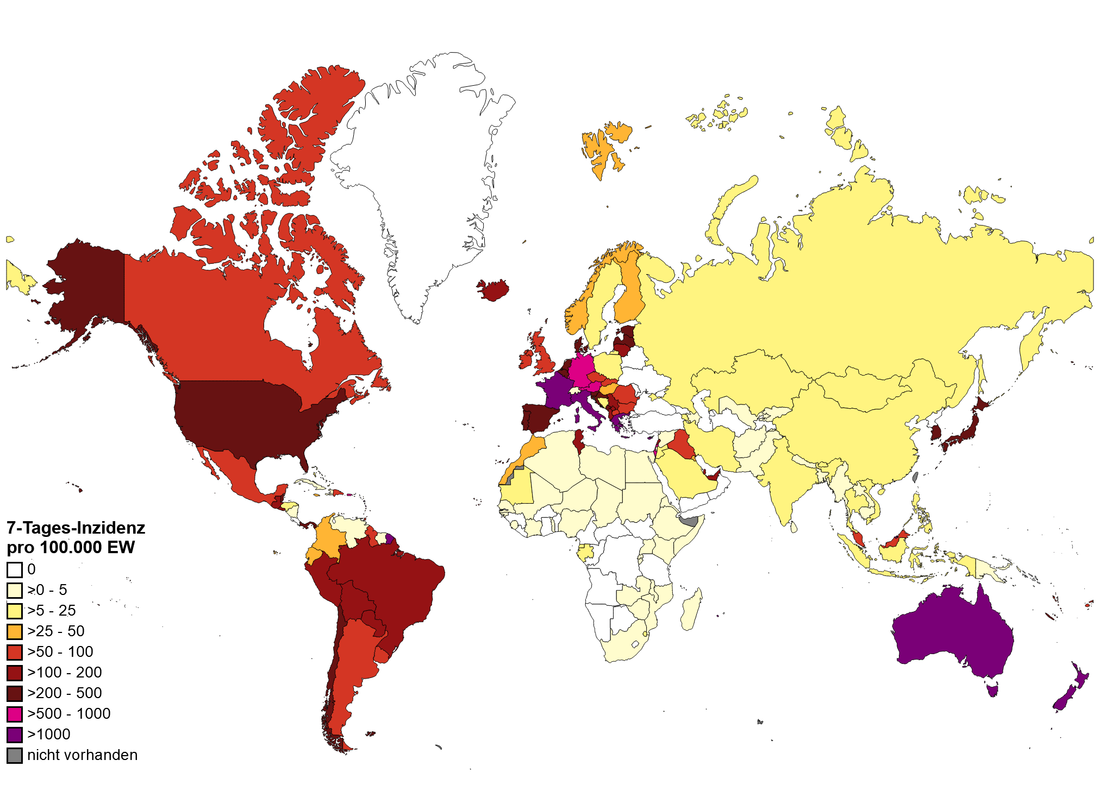
Internationale Lage update, Datenstand 12.07.2022
Anzahl Fälle pro KW und WHO Region, 30.12.2019 – 11.07.2022
7-T Inzidenz pro 100.000 Einwohner weltweit
Kontinent | Cases 7d | Change Cases 7d % | Proportion Cases 7d % | Deaths 7d | Change Deaths 7d % | Proportion Deaths 7d %
Afrika | 44.412 | -1,8 | 0,8 | 188 | -6,9 | 2,0
Amerika | 1.529.847 | -3,1 | 26 | 4.714 | -5,1 | 49
Asien | 1.124.061 | 18 | 19 | 1.576 | -3,4 | 16
Europa | 2.879.965 | 4,5 | 49 | 2.707 | -8,6 | 28
Ozeanien | 336.389 | 16 | 5,7 | 403 | -7,4 | 4,2
Global | 5.914.674 | 5 |  | 9.588 | -6
Quellen: WHO Dashboard Zugriff 13.07.2022, Datenstand 12.07.2022; Karte und Tabelle PHI Auswertung von WHO Daten, Datenstand 12.07.2022
Notes:
CAVE: vielerorts geänderte Teststrategien insbesondere in Europa z.B. Spanien, Dänemark, England testen nur Risikogruppen bzw Empfehlen nur Testung von Personen mit Risiko für ein schweren verlauf, Personen die Behandlung im KH benötigen und Personen die mit RG arbeiten; Österreich hat Anzahl PCR pro Einwohner reduziert

Slide 2
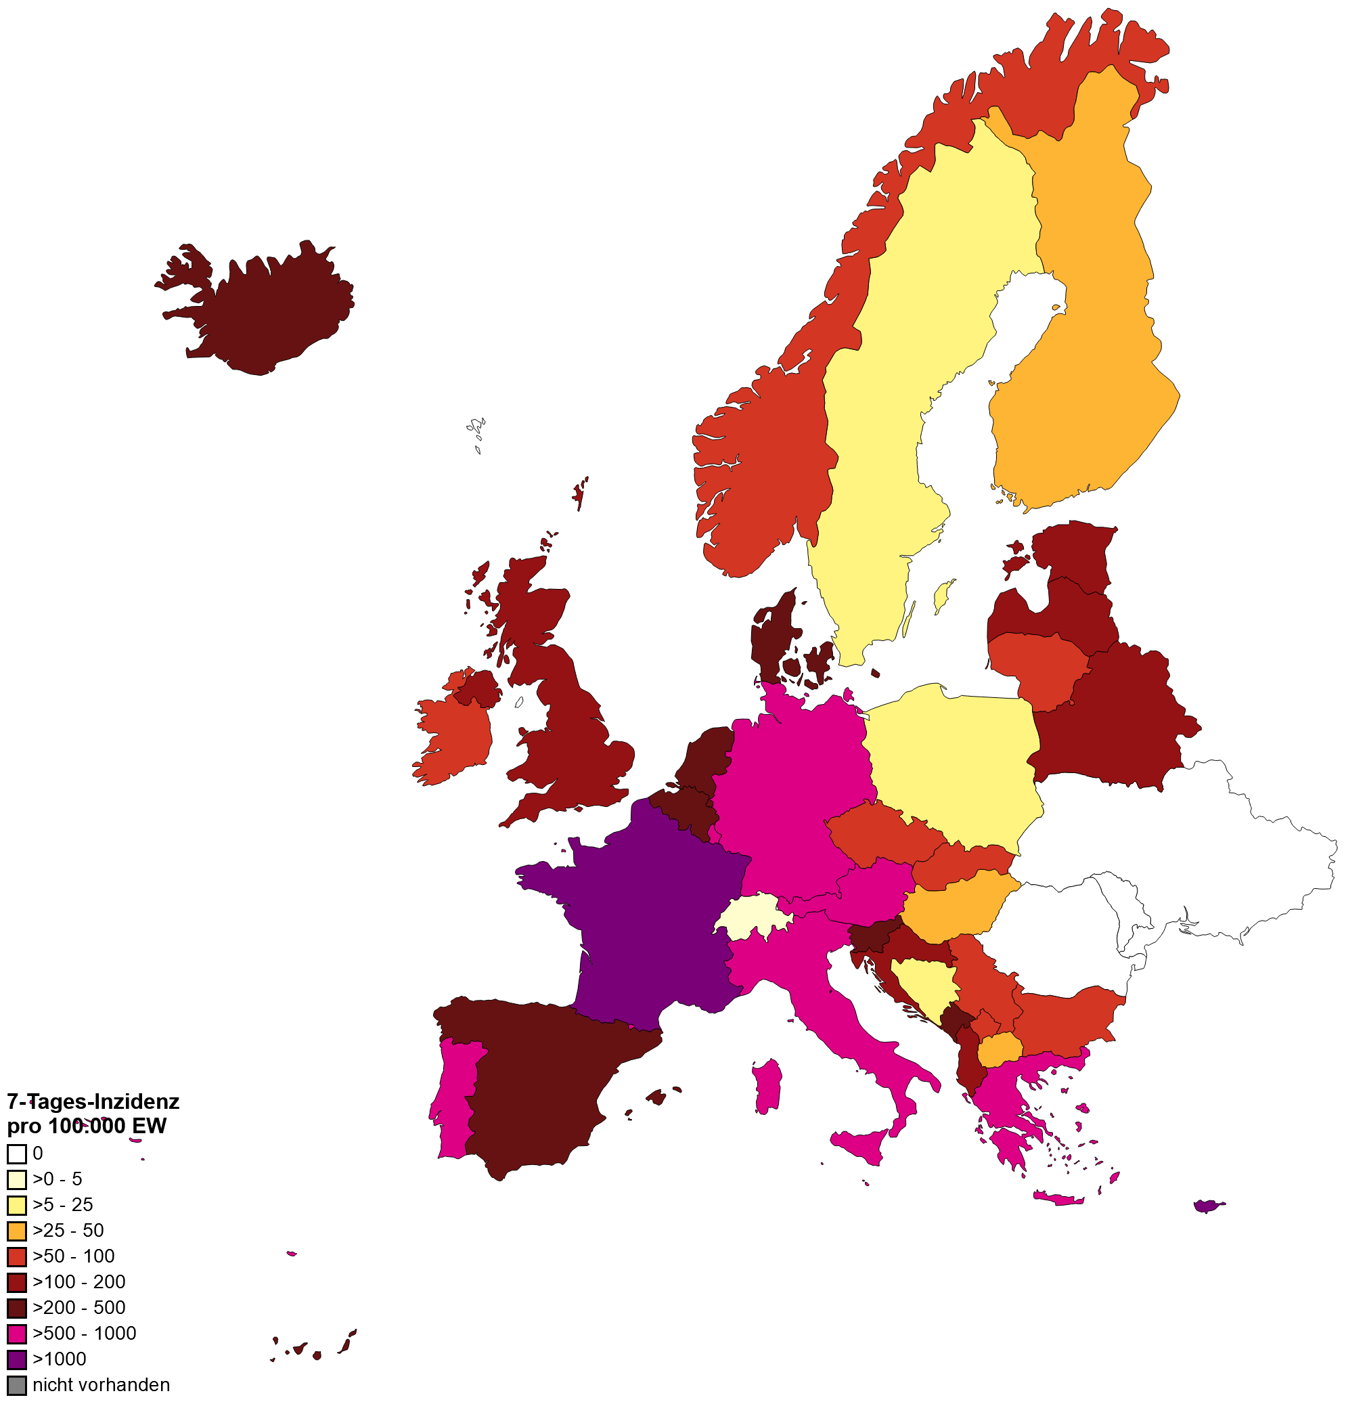
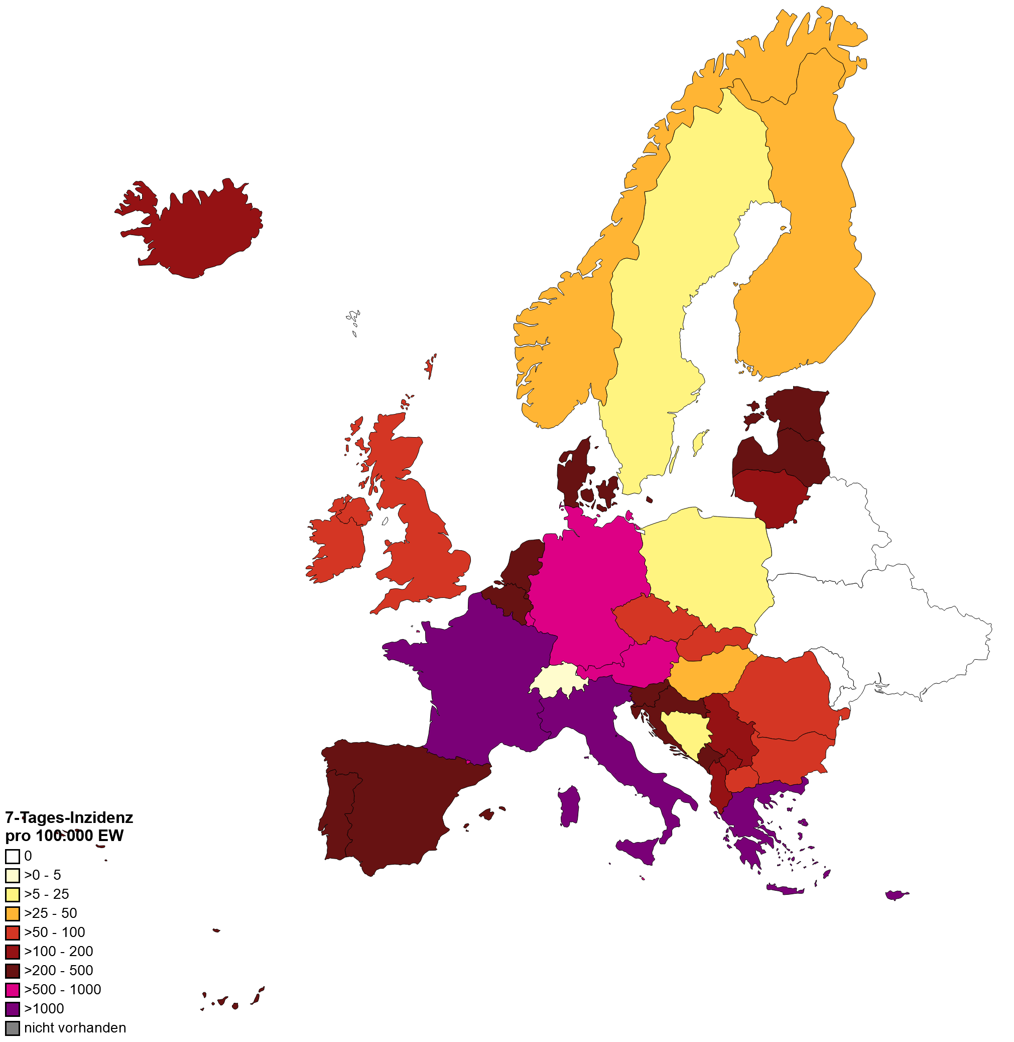
7-Tages-Inzidenz pro 100.000 Einwohner in Europa
WHO, 05.07.2022
WHO, 12.07.2022
Notes:
12 Länder mit >40% Antstieg der Fallzahlen im Vergleich zur Vorwoche
Country incidence_7d change_cases_7d
Estland 269,757 167,94
Kosovo 111,992 98,72
Rumänien 77,309 93,41
Polen 18,144 84,05
Nordmazedonien 83,086 82,4
Montenegro 408,877 56,3
Serbien 142,506 54,62
Ungarn 47,73 53,29
Bulgarien 75,969 49,6
Albanien 185,524 45,48
Bosnien und Herzegowina 23,653 44,78
Slowenien 415,915 44,23
11 Länder mit inzidenzen über 500/100.000 Einwohnere, davon nur Zypern, Italien und Andorra die Gleitzeiting fallveränderung >20% haben
Country incidence_7d
Zypern 1679,495
Frankreich 1386,834
Italien 1203,032
San Marino 1078,437
Griechenland 1063,043
Monaco 965,753
Luxemburg 896,97
Österreich 829,26
Malta 706,618
Deutschland 702,624
Andorra 639,358

Slide 3
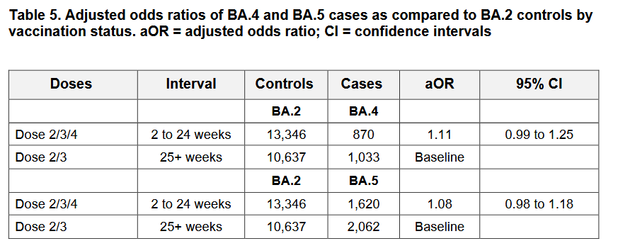
BA.5 in EU – update
Hybridimmunität (Omikron + Impfung) schütz besser als Impfung alleine:
Estimat für SARS-CoV-2 BA.5 Infektionen bei geimpften, Dänemark. Personen die eine SARS-CoV-2 Infektion während Omikron dominant war ins vergleich mit Personen, die in dem gleichem Periode kein bestätigte SARS-CoV-2 Infektion hatten:
Odds Ratio 0,075 [95%KI: 0.056-0,102]
VE BA.5, UK Estimates
Preliminary analyses indicate that the vaccination status of cases infected with BA.4 and BA.5 is not significantly different to that of cases infected with BA.2, suggesting that protection conferred by the vaccines likely remains comparable to that observed previously.
Quelle: sehe notizen
Notes:
SSI, 21.06.2022; https://covid19.ssi.dk/-/media/arkiv/subsites/covid19/risikovurderinger/2022/opdatering-af-risikovurdering--ba4_ba5_ba2121---21062022.pdf?la=da
UKHSA, 07.07.2022; https://assets.publishing.service.gov.uk/government/uploads/system/uploads/attachment_data/file/1088974/Vaccine-surveillance-report-week-27.pdf
These early data do not indicate a large difference in vaccine effectiveness against BA.4 or BA.5 as compared to BA.2; however, a formal analysis using a test-negative case control design will be conducted as the data become available. [spring booster vaccinations in England for people aged 75 and over. ]
Cases were identified from hospital (Pillar 1) and community (Pillar 2) testing data from the period from 18 April to 23 June 2022 and classified as BA.2, BA.4 and BA.5 based on sequencing information. Logistic regression was used to estimate the vaccination status of BA.4 or BA.5 cases as compared to BA.2 control cases. Previous positivity, testing pillar, health and social care worker status, clinical risk status (at risk, clinically extremely vulnerable and severe immunosuppression), age, gender, care-home resident status and week of test were adjusted for. The vaccination status of those recently vaccinated (within 2 to 24 weeks) with either a second, third or fourth dose was compared to a baseline group of those with a ‘waned’ (>=25 weeks since vaccination) second or third dose. Vaccine types were combined.
ECDC:
BA.5 Dominanz in den meisten EU Ländern in KW23
Portugal:
Dominanz KW19
Fallzahlanstieg ab KW20
3 Wochen hohes Niveau
Sinkende Fallzahlen ab KW23
-> BA.5 Welle: sinkende Fallzahlen ab ca. KW28 erwartet

Slide 4
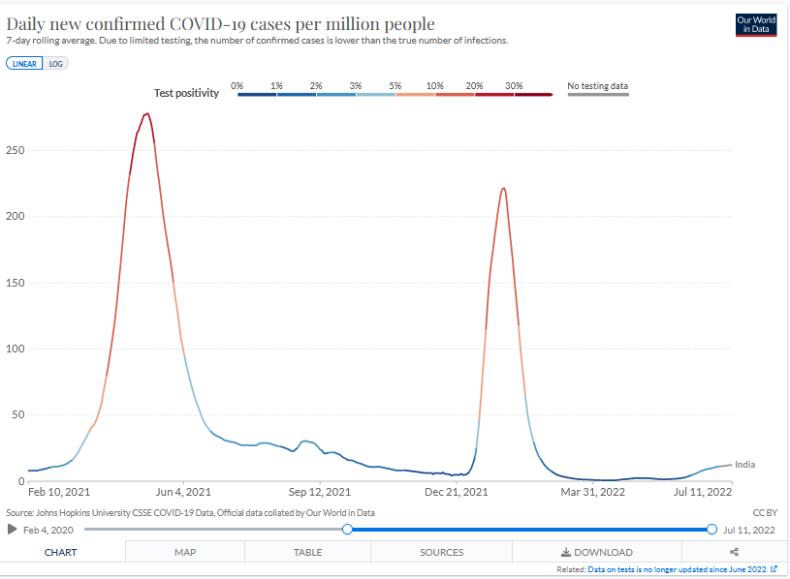
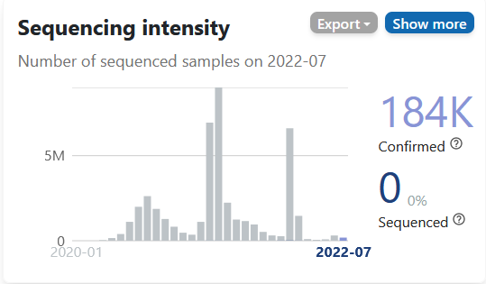
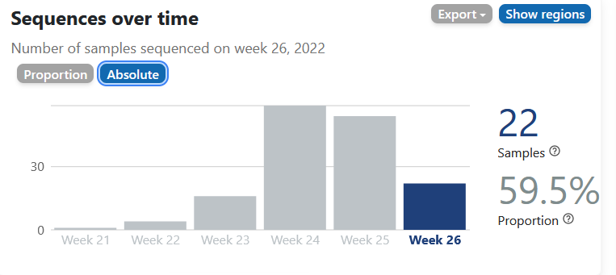
Länderfokus: India
Total Sequences, Juni 2022: N=3928 (1%)
Teststrategie: Only those who both (a) have symptoms AND (b) meet specific criteria
BA.2.75 Sequences, Juni 2022: N=155
Quellen, zugriff 13.07.2022: OurWorldInData; WHO Dashboard;
https://cov-spectrum.org/explore/India/AllSamples/Past6M
Notes:
Juni 2022: N=155 ~4% in Juni – TOTAL since KW21; N=156
Maharashtra (Mumbai) (n=30), Regionen: n=13
13-27 Juni 2022: BA.2 Dominant (78%), gefolgt von BA.5. (20%), N=1422 Sequenzierungen (https://covariants.org/per-country Zugriff 13.07.2022)

Slide 6
Europa –Anpassung Impfempfehlung 2. Auffrischimpfung wg. BA.5- Update
Joint Statement ECDC und EMA, 11.07.2022:
Empfehlung eine weitere Auffrischimpfung für allen Menschen ab 60 Jahren
Italien, 11.07.2022: Empfehlung eine weitere Auffrischimpfung für allen Menschen ab 60 Jahren
Quelle: siehe Notizen
Notes:
Quellen:
Joint statement: https://www.ecdc.europa.eu/en/news-events/updated-ecdc-ema-statement-additional-booster-doses-covid-19-vaccines, zugriff 11.07.2022
Italien : ECDC RT report

Slide 7
Europa - Anpassung Impfempfehlung 2. Auffrischimpfung wg. BA.5
Belgien und Kroatien: seit Mai 2022 für >80-Jährige, Bewohner*innen Pflegeheim und Immunsupprimierte
Frankreich: seit Ende Januar für Immunsupprimierte, seit März für Personen >80-Jährige und Bewohner von Pflegeheimen (3 Monate nach 1. Auffrischimpfung), seit April für 60-79-Jährige mit und ohne Komorbiditäten, wenn 1. Auffrischimpfung 6 Monate zurück liegt
Norwegen: seit 01.07.2022 >75-Jährige und vorranging Personen in Langzeitpflegeeinrichtungen, >65-Jährige, sowie ab 01.09.2022 18 bis 64-Jährige mit Komorbiditäten
Niederlande: seit März 2022 für Personen >60 Jahre und Hochrisikogruppen (drei Monate nach 1.Auffrischimpfung) neue Auffrischungskampagne für Herbst/Winter derzeit im Beschluss
Irland: 2. Auffrischimpfung für Personen ab 65 Jahre und Immunsupprimierte bereits gestartet weitergehende Impfkampagne für Auffrischungsimpfung im Herbst in Planung
Dänemark: Personen mit erhöhtem Risiko für Infektionen bereits jetzt, nach ärztl. Einschätzung. ab 15.09.2022 ≥85-Jährige, Bewohner von Alten- und Pflegeheimen, sowie vulnerable älteren Personen, ab 01.10.2022 suksessive jüngere Altersgruppen endend mit ≥50 Jahre
Österreich: national 2. Auffrischimpfung für >65-Jährige, deren 1. Auffrischimpfung über 6 Monate zurückliegt, Wien 2. Auffrischimpfung für alle >12 Jahre deren 1. Auffrischimpfung über 6 Monate zurückliegt (erlaubt aber auch wenn diese nur 4 Monate zurückliegt)
Estland: ab 01.08.2022, starting with risk groups: >60-Jährige, HCW, >12-Jährige mit best. Vorerkrankungen
Malta: für >65-Jährige
Quelle: siehe Notizen
Notes:
Belgien und Kroatien: seit Mai 2022 für >80-Jährige, Bewohner Pflegeheim und Immunsupprimierte, wenn 1. Auffrischimpfung 4 Monate zurück liegt (Pfizer-BioNTech, Moderna and Janssen Pharmaceutica) (EWRS)
Frankreich: seit Ende Januar für Immunsupprimierte, seit März für Personen >80-Jährige und Bewohner von Pflegeheimen (3 Monate nach 1. Auffrischimpfung), seit April für 60-79-Jährige mit und ohne Komorbiditäten, wenn 1. Auffrischimpfung 6 Monate zurück liegt (Pfizer-BioNTech, Moderna) (EWRS)
Norwegen: Empfehlung für >75-Jährige sowie Patienten in Langzeitpflegeeinrichtungen seit 01.07.2022, Bewohner von Langzeitpflegeeinrichtungen vorrangig behandelt, >65-Jährige, sowie 18 bis 64-Jährige mit Komorbiditäten Start am 01.09.2022 geplant (mit Re-Evaluation des Startzeitpunkts nach Infektionslage und Impfstoffverfügbarkeit) (EWRS)
Niederlande: seit März 2022 für Personen >60 Jahre und Hochrisikogruppen (z. B. immungeschwächte Patienten) drei Monate nach erster COVID-19 Auffrischimpfung, neue Auffrischungskampagne für Herbst/Winter derzeit im Beschluss und noch nicht entschieden, ob und wann Kampagne beginnt plus wem Auffrischungsimpfung angeboten wird und welche Impfstoffe verwendet werden (EWRS)
Irland: 2. COVID-Booster für Personen ab 65 Jahre und Immunsupprimierte bereits gestartet, Impfprogramm für Auffrischungsimpfung im Herbst derzeit von nationaler Gesundheitsbehörde geprüft - Datum für Beginn noch nicht festgelegt, und noch unbekannt, welche Impfstoffe verwendet werden sollen (EWRS)
Dänemark: https://www.sst.dk/da/corona/Vaccination/Vaccination-efteraar-vinter-2022-23/Boostervaccination-henover-sommeren
Österreich: national 2. Auffrischimpfung für >65-Jährige, deren 1. Auffrischimpfung über 6 Monate zurückliegt, Wien mit Empfehlung zur 2. Auffrischimpfung für alle >12 Jahre deren 1. Auffrischimpfung über 6 Monate zurückliegt (erlaubt aber auch wenn diese nur 4 Monate zurückliegt) (VV-Call)
Estland: EWRS 05.07.2022
Malta: EWRS 05.07.2022 20:04

